Slide 1
NLP Python (обробка природної мови)
Лекція 3

Slide 2
Що таке Natural Language Processing?
Natural Language Processing (далі – NLP) – обробка природної мови – підрозділ інформатики та AI, присвячений тому, як комп'ютери аналізують природні (людські) мови.
NLP дозволяє застосовувати алгоритми машинного навчання для тексту та мовлення. Наприклад, ми можемо використовувати NLP, щоб створювати системи на кшталт розпізнавання мови, узагальнення документів, машинного перекладу, виявлення спаму, розпізнавання іменованих сутностей, відповіді питання, автокомплита, предиктивного введення тексту тощо.
Сьогодні у багатьох з нас є смартфони з розпізнаванням мови – у них використовується NLP для того, щоб розуміти нашу мову. Також багато людей використовують ноутбуки із вбудованим у ОС розпізнаванням мови.

Slide 3
Cortana
Windows має віртуальний помічник Cortana, який розпізнає мову. За допомогою Cortana можна створювати нагадування, відкривати програми, надсилати листи, грати в ігри, дізнаватися про погоду тощо.

Slide 4
Siri
Siri це помічник для ОС від Apple: iOS, watchOS, macOS, HomePod та tvOS. Безліч функцій також працює через голосове управління: зателефонувати/написати будь-кому, надіслати листа, встановити таймер, зробити фото тощо.

Slide 5
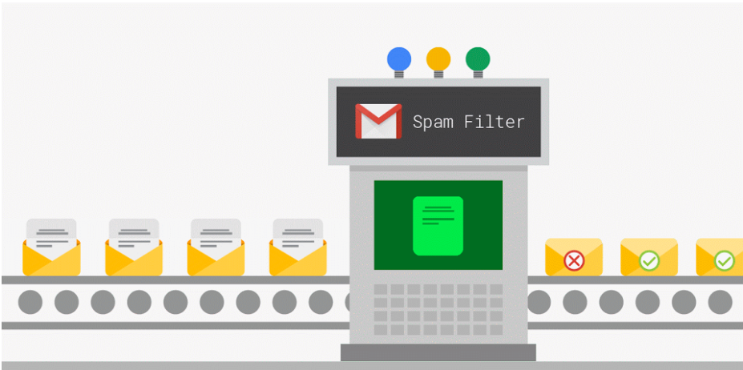
Gmail
Відомий поштовий сервіс вміє визначати спам, щоб він не потрапляв у вхідні вашої поштової скриньки.

Slide 6
Dialogflow
Платформа від Google дозволяє створювати NLP-ботів. Наприклад, можна зробити бота для замовлення піци.

Slide 7
Наданням послуг з технічного супровіду та адміністрування домену .ua займається компанія «Хостмайстер».
За даними компанії, на даний час, наявні 559378 доменних імен, з яких приблизно 90% наразі є в активному користуванні.
Ці дані показують, що існує великий потенціал для впровадження автоматизованої комунікації між користувачем та суб’єктом надання послуг, а саме — створення чатботів, голосових помічників, перекладачів, автовідповідачів, налаштування таргетованої реклами, сортування листів тощо.
З використанням технології NLP розв’язання вищеописаних задач є не лише актуальною темою, але і прибутковою. Інестиції у проекти, де задіяна дана технологія буде тільки зростати упродовж найближчих років. Нижче продемонстровано стовпчасту діаграму, у якій показано як у майбутньому збільшиться капіталізація сервісів з використанням NLP
https://prjctr.com/mag/nlp-is-course Хто такий NLP інженер.

Slide 8
Завдання NLP
Класифікація та категоризація тексту: Алгоритми NLP можуть класифікувати текстові документи за попередньо визначеними категоріями або темами, наприклад, для виявлення спаму в електронних листах або аналізу настроїв у відгуках клієнтів.
Розпізнавання іменованих об’єктів (NER): Моделі NLP можуть ідентифікувати та витягувати з неструктурованих текстових даних такі об’єкти, як імена людей, організації, місцезнаходження, дати та числові вирази.
Машинний переклад: Завдяки NLP полегшується автоматичний переклад тексту з однієї мови на іншу, уможливлюючи міжмовну комунікацію та локалізацію контенту.
Аналіз настроїв: Методи NLP можуть аналізувати текстові дані для визначення настрою або емоційного тону, вираженого в них, що корисно для вимірювання громадської думки, відгуків клієнтів або настроїв у соціальних мережах.
Розпізнавання мови: NLP дозволяє машинам перетворювати розмовну мову на текст, уможливлюючи такі додатки, як голосові асистенти, програмне забезпечення для диктування та автоматизовані сервіси транскрипції.
Підсумовування тексту: Алгоритми NLP можуть конденсувати великі обсяги тексту в короткі зведення, фіксуючи основні моменти і ключову інформацію в оригінальному тексті.
Відповіді на запитання: Системи NLP можуть розуміти питання, поставлені природною мовою, і отримувати відповідні відповіді зі структурованих і неструктурованих джерел даних.
Генерація мови: Моделі NLP можуть генерувати текст, подібний до людського, включаючи творче письмо, створення діалогів і завдань зі створення контенту.

Slide 9
Інструменти NLP
Бібліотеки з відкритим вихідним кодом: Вони надають готові функції та компоненти для різних завдань NLP. Найпопулярніші з них включають NLTK (Python), spaCy (Python), Stanford CoreNLP (Java) і Gensim (Python) для моделювання тем.
Хмарні платформи: Пропонують прості у використанні API та попередньо навчені моделі для конкретних завдань, таких як аналіз настроїв, машинний переклад та узагальнення тексту. Приклади включають Google Cloud Natural Language API, Amazon Comprehend і Microsoft Azure Text Analytics.
Пропозиції SaaS: Ці інструменти, що надаються за передплатою, часто призначені для конкретних завдань або галузей, мають зручний інтерфейс і вимагають мінімального кодування. Серед прикладів — MonkeyLearn, Aylien і Textio.

Slide 10
Підходи в NLP
На основі правил: Передбачає ручне визначення правил і шаблонів для обробки мови, які можуть бути точними, але негнучкими і трудомісткими для складних завдань.
Статистичний: використовує статистику та алгоритми машинного навчання для аналізу великих обсягів текстових даних і виявлення закономірностей, що робить його потужним і адаптивним, але вимагає великих обсягів даних.
Глибоке навчання: Використовує штучні нейронні мережі для «вивчення» мови з великих масивів даних, досягаючи високої точності та розуміння природної мови, але вимагає значних обчислювальних ресурсів.

Slide 11
Вибір правильного інструменту та підходу залежить від конкретних потреб:
Складність завдання: Простіші завдання, такі як вилучення ключових слів, можуть добре працювати з інструментами, заснованими на правилах, тоді як складні завдання, такі як машинний переклад, вимагають підходів глибокого навчання.
Технічна експертиза: Бібліотеки з відкритим кодом вимагають знань з програмування, тоді як хмарні платформи та інструменти SaaS пропонують зручніші інтерфейси.
Бюджет і ресурси: Програми з відкритим кодом, як правило, безкоштовні, тоді як хмарні та SaaS-інструменти вимагають додаткових витрат і можуть потребувати певних апаратних можливостей.
Попередньо навчені моделі: Задля швидшого впровадження та кращої продуктивності використовуйте легкодоступні моделі, навчені на конкретних завданнях.
Кастомізація: Обирайте інструменти, які дозволяють адаптувати моделі до конкретної предметної області та даних для отримання оптимальних результатів.
Інтерпретованість: Розгляньте методи, які проливають світло на те, як модель досягла свого результату, для підвищення впевненості та кращого усунення недоліків.

Slide 12
NLP - це область, у якій досліджується обробка природної мови та трансформації, зрозумілої для комп’ютера. Дана галузь знаходиться на перетині лінгвістики, штучного інтелекту та машинного навчання. Можна виділити наступні етапи при роботі з обробкою природньої мови:
1. Сортування документів.
Це - процес перетворення набору цифрових файлів у чітко визначені текстові документи. Він може розділятися на декілька етапів,в залежності від файлів, які обробляються. По-перше, для розуміння тексту комп’ютером, необхідно, щоб символи були подані в спеціальному кодуванні. Подруге, необхідно визначити природню мову для подальшого аналізу тексту з використанням конкретних алгоритмів. По-третє, необхідно визначити фактичний зміст документу шляхом видалення непотрібних об’єктів, таких як зображення, таблиці, посилання тощо.
2. Токенізація.
Це процес поділу тексту на його складові. Основна задача токенізатора - виділити і розпізнати в письмовому або усному мовленні основні структурні одиниці - лексеми. Поділ тексту буває двох типів: сегментація - поділ тексту на речення, і, власне, токенізація - поділ речень на слова (токени).
3. Стеммінг.
Задача даного етапу полягає у відсіканні від слова усіх афіксів - префікса, суфікса, закінчення.
4. Лематизація.
Схожий на попередній етап, але є більш уточненим. Його задача полягає у приведенні слова до словникової форми. Для іменника це називний відмінок однини, для дієслова - інфінітив.
5. Нормалізація.
Це серія операцій, необхідних для правильного сприйняття тексту комп’ютером, таких як: приведення всіх слів до одного регістру, видалення всіх знаків пунктуації, дешифрування скорочень і т.д.
6. Створення корпусів.
Корпус - це вже оброблений набір текстів за певними правилами чи властивостіми. Він є необхідним для проведення лінгвістичного аналізу навчання тощо.

Slide 13
NLTK
NLTK (Natural Language Toolkit) – це стандартний API для NLP (обробки природної мови) з Python розроблений Стівеном Бердом та Едвардом Лопером. Це справді потужний інструмент попередньої обробки текстових даних для подальшого аналізу, наприклад, з моделями машинного навчання. Це допомагає перетворити текст на числа, з якими модель може легко працювати.
Щоб встановити NLTK Library, запустіть наступну команду PIP.
pip install -U nltk
рip3 install nltk - інсталювати бібліотеку
import nltk – імпортувати бібліотеку в коді
nltk.download() – для установки компонентів nltk

Slide 14
Основи NLP для тексту
NLP для тексту включає :
Токенізацію за реченнями.
Токенізацію за словами.
Стоп-слова.
Лематизацію та стемінг тексту.
Регулярні вирази.
Мішок слів.
TF-IDF.

Slide 15
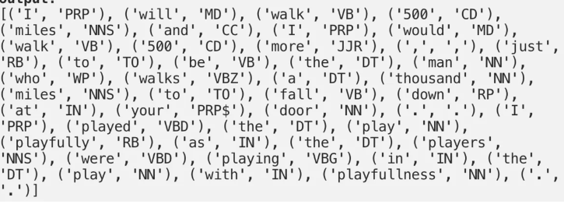
Токенізация текстів Токенізація - це процес, за допомогою якого велика кількість тексту ділиться на менші частини, які називаються лексемами.

Slide 16
Токенізація речень
Токенізація (іноді – сегментація) за реченнями – це процес поділу письмової мови на речення. Ідея виглядає досить простою. В англійській та деяких інших мовах ми можемо виокремлювати речення кожного разу, коли знаходимо певний знак пунктуації – крапку. Але навіть в англійській це завдання нетривіальне, тому що крапка використовується і в скороченнях.
Таблиця скорочень може допомогти під час обробки тексту, щоб уникнути неправильної розстановки меж речень. У більшості випадків для цього використовуються бібліотеки.

Slide 17
Токенізация речень nltk.sent_tokenize ()

Slide 18
Токенізація слів метод word_tokenize ().
Результат токенізації слів можна перетворити на Data Frame для кращого розуміння тексту в програмах машинного навчання. Він також може бути наданий як вхід для подальших етапів очищення тексту, таких як видалення розділових знаків, видалення цифрових символів або закінчення. Моделі машинного навчання потребують числових даних, щоб їх навчити та зробити прогноз. Токенізація слів стає важливою частиною перетворення тексту (рядка) у числові дані.

Slide 19
Стоп слова
Стоп-слова – це слова, які надають особливого значення реченню. Їх можна сміливо ігнорувати, не жертвуючи змістом речення.
У NLTK є встановлений список стоп-слів. Перед першим використанням потрібно завантажити його:
nltk.download(“stopwords”).
Після завантаження можна імпортувати пакет stopwords.
from nltk.tokenize import word_tokenize from nltk.corpus import stopwords nltk.download('stopwords')

Slide 20
Токенізувати текст по словам, видалити стоп-слова

Slide 21
Задача: знайти слова що містять більше 5 символів.

Slide 22
Позначка частин мови (pos). Метод pos_tag()
Щоб позначити кожне слово в корпусі (корпус, або просто «мішок слів»), який ми створили після перетворення пропозицій шляхом токенізації необхідно скористатися методом pos_tag().
Метод pos_tag() приймає список токенізованих слів і позначає кожне з них відповідним ідентифікатором частин мови в кортежі.
Наприклад, VB відноситься до «дієслова», NNS відноситься до «іменникам множини», DT відноситься до «визначника».
Ці теги майже завжди є досить точними, але іноді вони можуть бути неточними. Однак попередньо навчені моделі зазвичай припускають, що англійська мова написана правильно з дотриманням граматичних правил.
nltk.download('averaged_perceptron_tagger')

Slide 24
Висновки
Токенізація в НЛП - це процес, за допомогою якого велика кількість тексту ділиться на менші частини, які називаються лексемами.
Обробка природної мови використовується для побудови таких програм, як класифікація тексту, інтелектуальний чат-бот, сентиментальний аналіз, переклад мови тощо.
Набір інструментів "Природна мова" має дуже важливий модуль NLTK для позначення речення, який додатково складається з підмодулів
Ми використовуємо метод word_tokenize (), щоб розділити речення на слова. Вихід маркера слів у NLTK можна перетворити на Data Frame для кращого розуміння тексту в програмах машинного навчання.
Підмодуль, доступний для вищезазначеного, sent_tokenize. Токенізатор речення в Python NLTK є важливою функцією для машинного навчання.

Slide 25
Відкриті ресурси та інструменти для роботи з українською мовою
https://github.com/brown-uk/dict_uk — Великий електронний словник української мови (ВЕСУМ) — налічує понад 416 тис. лем і постійно поповнюється; містить інформацію про відмінювання слів; подає нерекомендовані слова та заміну для них; охоплює абревіатури та скорочення; містить інформацію про деякі альтернативні правописні норми; має велику базу власних імен; синхронізований з КОАТУУ, зокрема містить назви, що з’явилися після декомунізації; має дуже компактну систему позначення відмінювання та тегів для слів, що дає змогу легко додавати нові слова, групувати наявні тощо; містить інформацію про деякі рідкісні та розмовні форми, наприклад, нестягнені форми прикметників (гарная) та розмовну форму інфінітиву (поїхать). Докладніше про словник у публікації: В. Старко, А. Рисін. Великий електронний словник української мови (ВЕСУМ) як засіб NLP для української мови (2020)
https://github.com/brown-uk/nlp_uk — інструмент аналізу української мови на основі словника ВЕСУМ та двигуна LanguageTool. Має підтримку токенізації, лематизації, частиномовного аналізу та базового зняття омонімії. Має приклад вживання на python3.
https://github.com/brown-uk/corpus БрУК — збалансований корпус-мільйонник сучасної мови, в перспективі — зі знятою омонімією
https://github.com/lang-uk — частина БрУКу, проанотована за сутностями, а також готова модель для автоматичного анотування сутностей (люди, організації, локації та різне); корпус Юбертекст, всілякі ґазетіри, векторні представлення слів, простий у використанні токенізатор (на абзаци, речення та слова) і ще багато цікавого
https://github.com/UniversalDependencies/UD_Ukrainian-IU/tree/master — корпус дерев залежностей для української мови
https://github.com/kmike/pymorphy2 — морфологічний аналізатор без зняття омонімії; підтримка для української мови зроблена на основі старої версії ВЕСУМу
https://stanfordnlp.github.io/stanza/ — Стенфордська бібліотека для опрацювання мови; тут є підтримка української мови на основі корпусу UD, що вище. Є моделі для токенізації, лематизації, частиномовного аналізу та синтаксичного аналізу.

Slide 26
Джерела
https://nlpcloud.com/uk/nlp-tokenization-api.html API токенізації та лематизації на основі spaCy (можна спробувати безкоштовно)
https://petroivaniuk.medium.com/10-nlp-%D1%82%D0%B5%D1 %85%D0%BD%D1%96%D0%BA-c5d9f2970473 10 практичних підходів у NLP
https://www.oksim.ua/2023/07/25/shho-take-tokenizacziya-v-nlp/#%D0%A2%D0%BE%D0%BA%D0%B5%D0%BD%D1%96%D0%B7%D0%B0%D1%86%D1%96%D1%8F_%D1%81%D0%BB%D1%96%D0%B2 Що таке токенізація в НЛП?

